Slide 1
高性能网站架构

Slide 2
大纲
总体架构
数据中心(数据库切分、搜索引擎、文件存储)
业务层(内部通信、缓存)
前端负载均衡
页面优化

Slide 3
网站架构的目标
高可用性(High Availability)
可伸缩性(Scalability)
高性能(High Performance)

Slide 4
CAP原则
Consistency 一致性
Availability 可用性
Partition Tolerance分区耐受性
在任意时刻，只有两项能同时成立
不要浪费精力可能突破上面限制
可用性
CA：传统关系数据库
AP：key-value数据库
一致性
分区耐受性

Slide 5
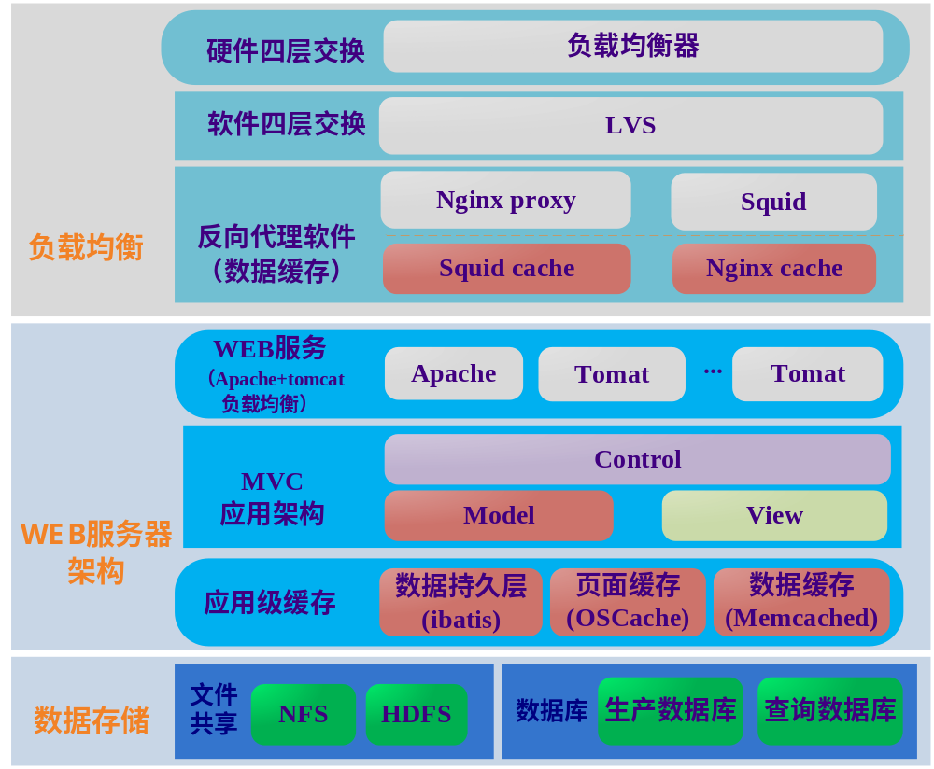
网站的系统分层架构

Slide 6
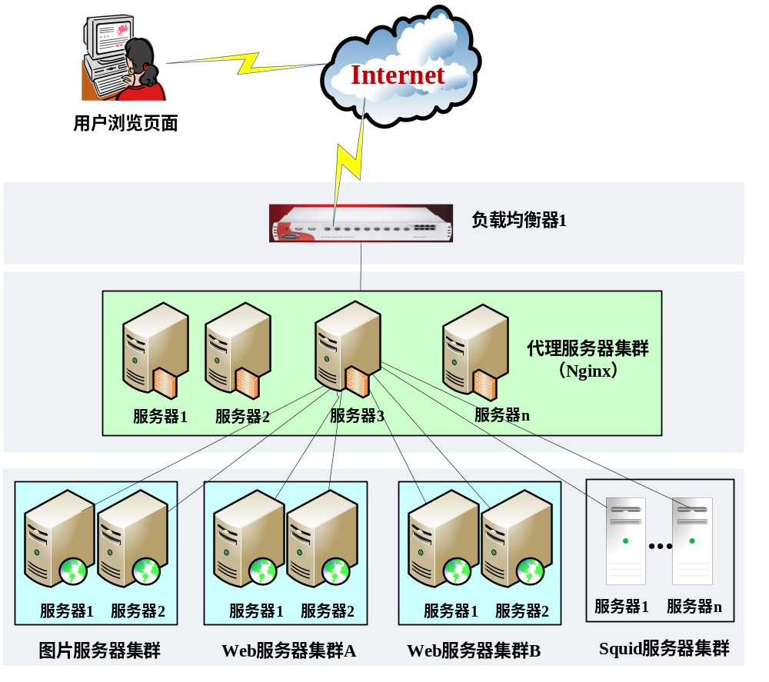
网站的物理架构

Slide 7
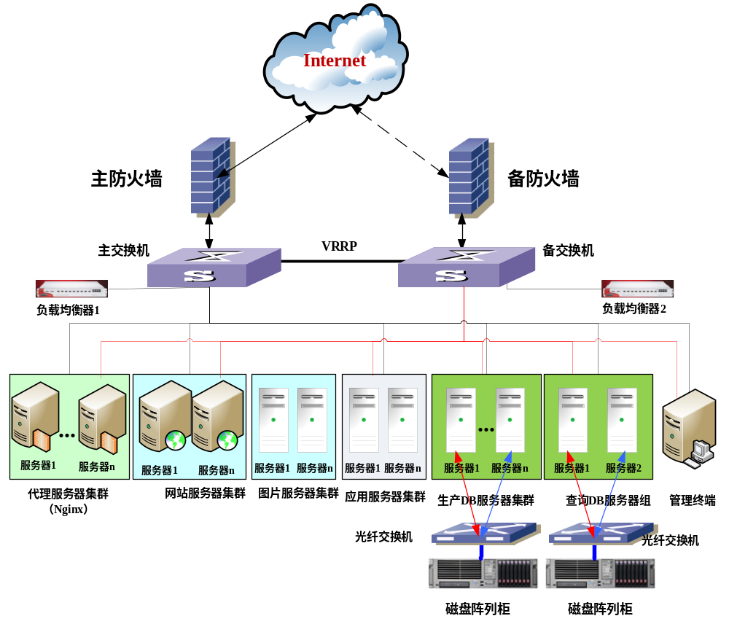
网络拓扑结构

Slide 8
数据库集群
RAC(Real Application Clusters)：高可用(HA)的负载均衡集群(LB)的技术
双机热备：通过数据库服务器冗余来提供的解决方案

Slide 9
数据库读写分离
Master
w
Slave
r
Slave
r

Slide 10
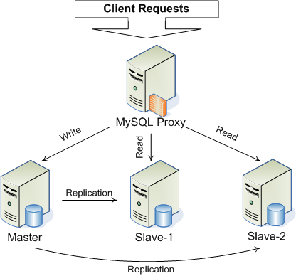
MySQL Proxy(数据库读写分离)
load balancing
failover
query analysis
R/W Splitting

Slide 11
数据Sharding
水平切分：
  2 * N（如定单，购买者与网店各一份）
  N / n (按日期或ID范围分区）
  hash(N) % n( 按hash分)
  查找表
垂直分区
  按功能分(用户，新闻）
针对系统业务数据的特点，没有一致通用的解决方案
结合M-S结构解决库表扩充
思考：满足1亿条记录量的论坛应用数据层设计方案

Slide 12
透明的软件层中间件
面向系统层解决方案：独立的DAL Proxy服务器
  MySQL: Amoeba、 Mysql_proxy
  PostgreSQL: PL/Proxy (Skype)
面向应用层解决方案：DAL API
  Java: Hibernate Shard,Ibatis Shard,HiveDB
  Python: Pyshards

Slide 13
全文搜索引擎
什么是全文索引？
  为了快速搜索大量的文本文件
  为一本书建立关键词的索引“书签”
什么是全文搜索？
  在索引中查找关键字的过程，找到关键字在哪些地方出现

Slide 14
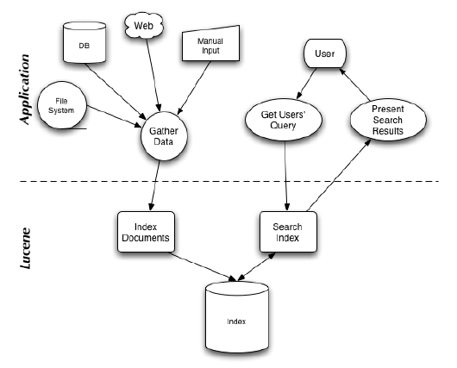
开源搜索引擎——Lucene
  高性能、可扩展的信息检索工具库
  为应用程序添加索引/搜索功能
  一个典型的应用：

Slide 15
Lucene索引过程的核心类
  IndexWriter：提供对索引的写入操作
  Directory：描述了索引存放的位置
  Analyzer：对文本进行分析，提取词汇（token），剔除无用的信息
  Document：虚拟的文档
  Field：每个Document包含一个或多个不同命名的Field，每个Field对应一段数据，这些数据在搜索过程中可能会被查询或在索引中被检索

Slide 16
Lucene索引代码示例
Directory dir = FSDirectory.getDirectory(indexDir);
Analyzer anlyzer = new SimpleAnalyzer();
IndexWriter writer = new IndexWriter(dir, analyzer, true);
Document doc = new Document();
doc.add(Field.Keyword(“id”, “1000”);
doc.add(Field.UnIndexed(“name”, “Yao Ming”);
doc.add(Field.UnStored(“intro”, “Yao Ming is a player of Houseton Rockets.”);
writer.addDocument(doc);
writer.close();

Slide 17
Lucene搜索过程的核心类
  IndexSearcher：用于搜索IndexWriter创建的索引
  Term：用于搜索的一个基本单元包括了一对字符串元素，与Field相对应
  Query：抽象的查询类
  TermQuery：最基本的查询类型，用来匹配特定Field中包含特定值的文档
  Hits：存放有序搜索结果指针的简单容器

Slide 18
Lucene搜索代码示例
IndexSearcher searcher = new IndexSearcher(directory);
Term t = new Term(“intro”, “Yao”);
Query query = new TermQuery(t);
Hits hits = searcher.search(query);
assertEquals(“JUnit test”, 1, hits.length());
Lucene的线程安全性
  不允许使用多个IndexWriter或IndexReader实例同时对一个索引进行修改
  IndexWriter和IndexReader是线程安全的，可以被多线程共享

Slide 19
Lucene开源中文分词器
paoding ：“庖丁解牛” Paoding Analysis
imdict ：imdict智能词典所采用的智能中文分词程序
mmseg4j ： 用 Chih-Hao Tsai 的 MMSeg 算法 实现的中文分词器
ik ：采用了特有的“正向迭代最细粒度切分算法“，多子处理器分析模式

Slide 20
企业级搜索引擎服务器
Solr
Lucene仅仅是一个全文检索包，不是一个独立的搜索服务
Solr来源于CNET.com的内部数据库检索项目
Solr的含义是："Searching On Lucene w/Replication "
Solr当前主要主要代码维护者Yonik斯坦福大学硕士毕业

Slide 21
Solr搜索服务器的特点
是Web Server中的Servlet
积极的缓存(自动加载搜索热词等)
Web管理界面
XML/HTTP, JSON 接口
Faceting(分类统计搜索结果)
通过Schema配置文件定义types 和 fields
为了并发访问，实现主从式的索引复制

Slide 22
使用Solr搜索服务器
Java客户端-SolrJ
通过Java 二进制格式快速返回结果
.Net客户端-SolrSharp
PHP客户端-“solr-php-client”

Slide 23
文件存储
优秀的文件系统
GFS：Google开发的大型、分布式、满足大数据量访问的文件系统
HDFS：Apache Hadoop项目中的文件系统实现，是居于GFS论文思想
GridFs：MongoDB数据库内置的文件系统，有Nginx集成访问模块

Slide 24
多服务器同步
使用Linux内核的Inotify监控文件系统事件
利用开源的lsync监听某一目录如果目录内文件发生增、删、改，则利用Rsync协议自动同步到多台服务器

Slide 25
独立图片服务器
可以避免每一个图片的请求都有可能导致一个 HTTPD 进程的调用。
可以对不同使用性质的图片设置不同的过期时间，前端访问快速且省带宽

Slide 26
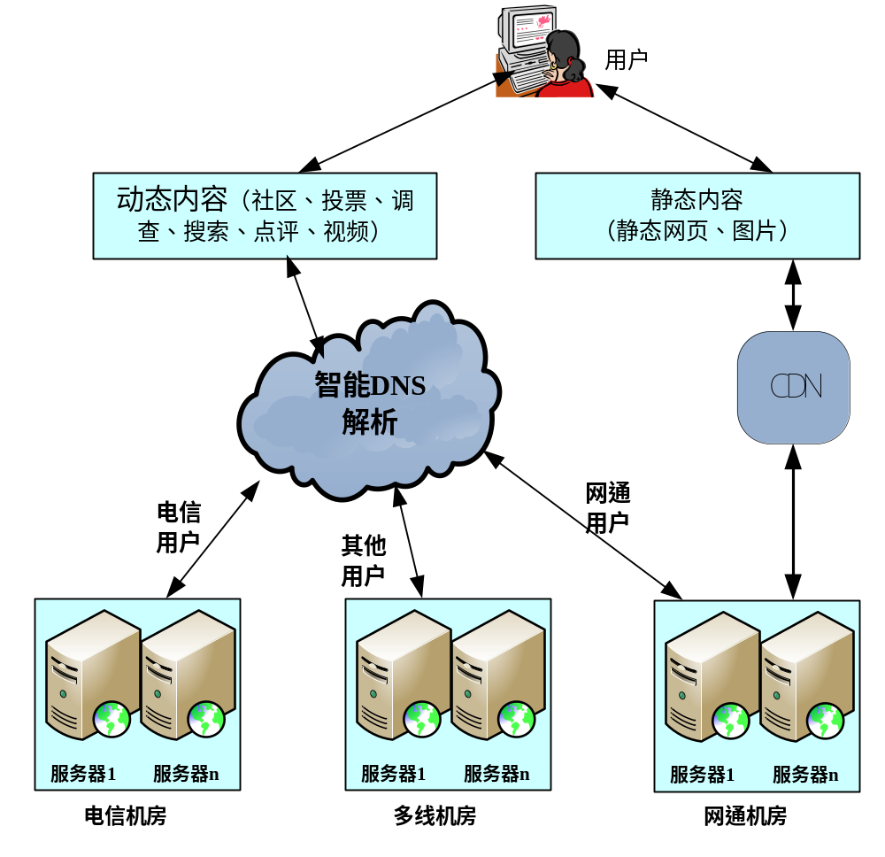

Slide 27
业务层
面向服务的应用架构
使用内部通信器分离业务层
使用分布式缓存系统

Slide 28
通信器
Socket通信器：ICE、MINA、Netty
JMS
Web Service

Slide 29
Memcache缓存
memcached由LiveJournal运营人员开发
memcached是高性能的分布式内存缓存服务器，开源
  协议简单
  基于libevent时间处理：epoll/kqueue
  内置内存存储方式：slab/LRU

Slide 30
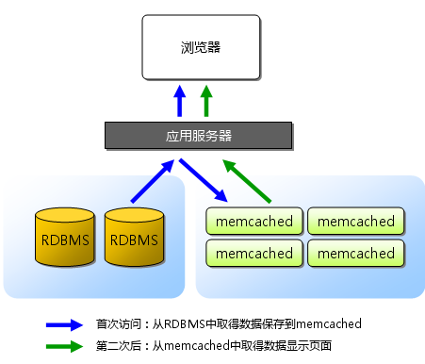
Memcache应用

Slide 31
生产环境软件优化
Linux操作系统优化
Tomcat服务器优化
Apache服务器优化
Nginx服务器的优化

Slide 32
Linux操作系统优化
增大连接数及TCP/IP的超时设置
在/etc/sysctl.conf配置文件中增加如下内核参数：
net.ipv4.tcp_syncookies = 1
net.ipv4.tcp_tw_reuse = 1
net.ipv4.tcp_tw_recycle = 1
net.ipv4.tcp_fin_timeout = 5

Slide 33
前端负载均衡
基于DNS的负载均衡——一个域名绑定多个IP
通过硬件四层交换实现负载均衡
通过软件四层交换实现负载均衡
通过反向代理服务器实现负载均衡
Apache + Tomcat集群实现负载均衡

Slide 34
基于DNS的负载均衡
通过DNS服务中的随机名字解析来实现的，在DNS服务器中，可以为多个不同的地址配置同一个名字，而最终查询这个名字的客户机将在解析这个名字时得到其中的一个地址。因此，对于同一个名字，不同的客户机会得到不同的地址，它们也就访问不同地址上的Web 服务器，从而达到负载均衡的目的。
落后淘汰的技术

Slide 35
硬件四层交换实现负载均衡
知名产品有：Alteon、F5
成本较高

Slide 36
软件四层交换实现负载均衡
LVS(Linux Virtual Server)
典型的应用策略：在软件或者硬件四层交换的基础上搭建squid集群

Slide 37
反向代理服务器实现负载均衡
又称WEB 加速服务器，充当WEB服务的内容缓存器
典型代表产品： Nginx、Squid

Slide 38
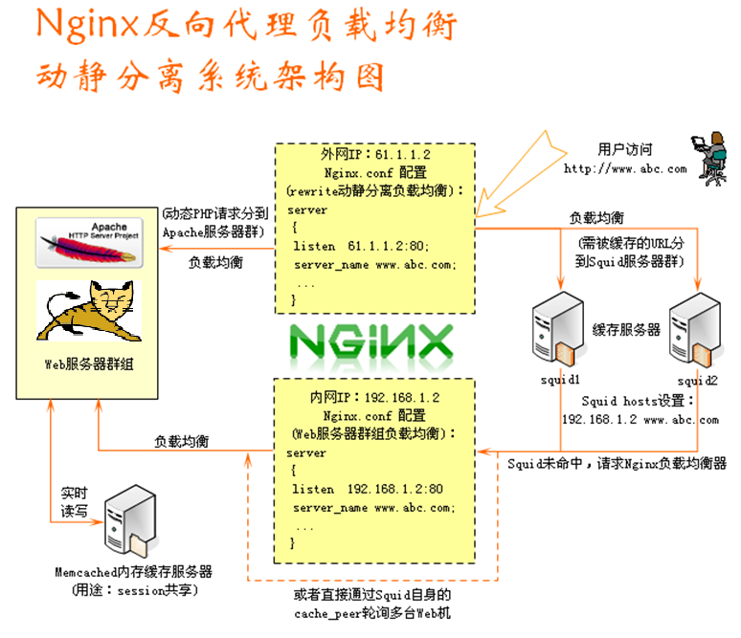

Slide 39
Nginx服务器的优化
worker_processes：该参数的值最好跟cpu核数相等，能够发挥最大性能，如果nginx所在服务器为2颗双核cpu，则建议设定为4。

Slide 40
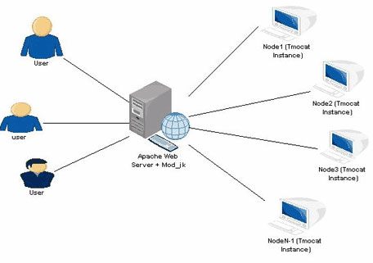
Apache + Tomcat集群实现负载均衡

Slide 41
Apache服务器优化
加大并发数量和关闭不需要的模块。因为apache非常消耗内存，尽量轻量化。
Apache在配置ContentType的时候可以尽量少支持，尽可能少的LoadModule，保证更高的系统消耗和执行效率
同时配置apache和tomcat的组合使之能作到动静分离，apache处理静态页面，tomcat处理动态页面。
在处理静态页面或者图片、js等访问方面，可以考虑使用lighttpd代替Apache，它提供了更轻量级和更高效的处理能力

Slide 42
Tomcat服务器优化
1、JDK内存优化：
当应用程序需要的内存超出堆的最大值时虚拟机就会提示内存溢出，并且导致应用服务崩溃。因此一般建议堆的最大值设置为可用内存的最大值的80%。 Tomcat默认可以使用的内存为128MB，在较大型的应用项目中，这点内存是不够的，需要调大.
Tomcat默认可以使用的内存为128MB,Windows下,在文件/bin/catalina.bat，Unix下，在文件/bin/catalina.sh的前面，增加如下设置： JAVA_OPTS='-Xms【初始化内存大小】 -Xmx【可以使用的最大内存】' 需要把这个两个参数值调大。例如： JAVA_OPTS='-Xms2g –Xmx4g' 表示初始化内存为2g，可以使用的最大内存为4g。

Slide 43
Tomcat服务器优化(续)
2、连接器优化：
在tomcat配置文件server.xml中的配置中，和连接数相关的参数有：
maxThreads： Tomcat使用线程来处理接收的每个请求。这个值表示Tomcat可创建的最大的线程数。默认值150。
acceptCount： 指定当所有可以使用的处理请求的线程数都被使用时，可以放到处理队列中的请求数，超过这个数的请求将不予处理。默认值10。
minSpareThreads： Tomcat初始化时创建的线程数。默认值25。
maxSpareThreads： 一旦创建的线程超过这个值，Tomcat就会关闭不再需要的socket线程。默认值75。
enableLookups： 是否反查域名，默认值为true。为了提高处理能力，应设置为false
connnectionTimeout： 网络连接超时，默认值60000，单位：毫秒。设置为0表示永不超时，这样设置有隐患的。通常可设置为30000毫秒。
maxKeepAliveRequests： 保持请求数量，默认值100。 bufferSize： 输入流缓冲大小，默认值2048 bytes。
compression： 压缩传输，取值on/off/force，默认值off。 其中和最大连接数相关的参数为maxThreads和acceptCount。如果要加大并发连接数，应同时加大这两个参数。
web server允许的最大连接数还受制于*作系统的内核参数设置，通常Windows是2000个左右，Linux是1000个左右。

Slide 44
页面优化
服务端静态化或缓存
尽量减少客户端请求数
每个请求的大小/时间最小化
平衡性

Slide 45
服务端静态化或缓存
OsCache结合JSP缓存代码片断
拦截out对象，输出成静态文件
Memcache大规模缓存
服务端先发送头部内容(</body><%out.flush()%>)

Slide 46
减少客户端请求数
多图标合并，用CSS分割
设置较长的过期时间
样式数据在顶部
JS脚本放在底部

Slide 47
每个请求的大小/时间最小化
Gzip压缩
不需要无谓的Cooike
减少每个文档的DOM节点数
压缩JavaScript、CSS内容
推荐工具：YUI

Slide 48
平衡性
减少每个文档请求资源的不同域名数
避免过滤器
最小化DOM访问
组件使用无Cookie的域
优化图像
避免CSS表达式
Post-Onload Download主文档加载后发送其它资源加载

